Slide 1
자료구조설계
2015 – 09 – 11

Slide 2
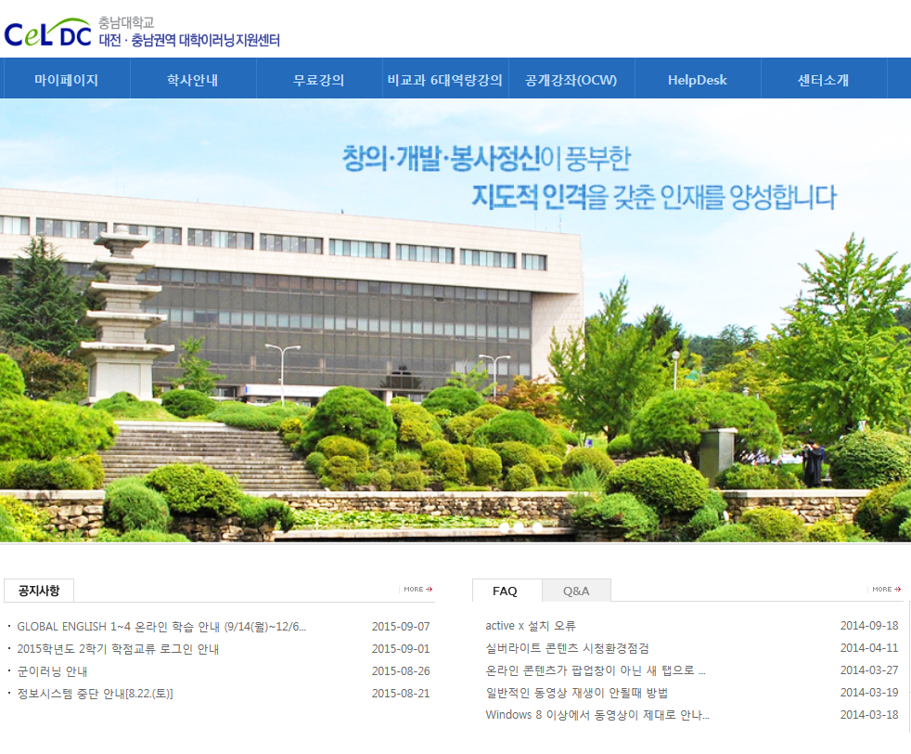
과제 제출 방법
e-learn.cnu.ac.kr

Slide 3
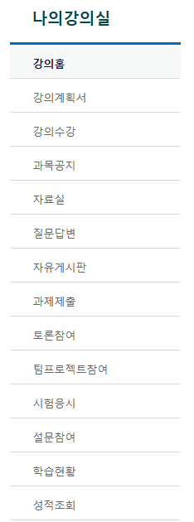
과제 제출 방법
수업 자료, 실습 자료 다운로드
매주 과제 제출

Slide 4
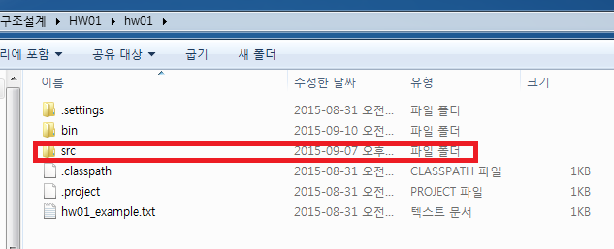
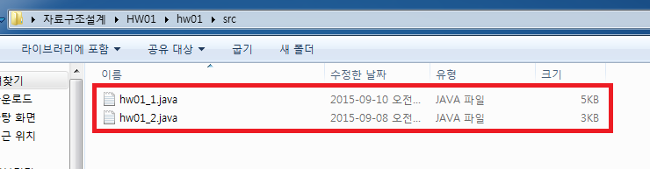
과제 제출 방법
src 파일 안에 있는 .java 파일을 보고서와 함께 압축해서 제출
파일이름 : [DS분반]이름_학번_과제번호.zip

Slide 5
보고서 제출 양식
1. 실행환경
2. 알고리즘 설명
( 순서도를 그려도 좋고 말로 풀어서 써도 좋음 )
3. 중요 메소드 설명 ( 메소드 내부에 대한 설명 )
4. 결과화면
5. 고찰 (어려웠던 점이나 하고 싶은 말)
학번
분반
이름
과제번호

Slide 6
기타 문의 사항
dmlab02@gmail.com

Slide 7
Delay 적용 기준
과제는 1주씩 늦을 때 마다 3점씩 감점됨
과제의 만점이 10점이 아니라 7점
즉, 과제를 10점 만점 기준으로 9점을 받을 경우, 1주일 Delay한 학생에 경우
10 : 7 = 9 : X => 6.3점을 받음
2주 늦으면 -6
2주 늦으면 과제의 만점이 4점
2주가 지났을 경우, 더 이상 과제를 받지 않음

Slide 8
실습 과제 제출
과제 제출 기한
9월 17일 24시 자정까지
제출
e-learn.cnu.ac.kr -> 과제 제출
소스코드와 보고서를 압축하여 함께 제출
둘 중 하나라도 미제출 시 감점
파일 제목은 양식을 꼭! 지킬 것
[DS01]이름_학번_과제번호.zip
[DS01]김영덕_201512345_01
[DS02]김영인_201554321_01

Slide 9
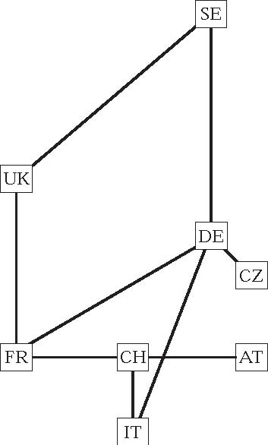
문제 1
(a) 인접행렬을 이용해 그래프를 구현하는 프로그램인
리스팅 16.1에 깊이우선탐색을 수행하는 메소드를 추가하고
방문 정점들을 순서대로 프린트
Graph g = new Graph(new String[]{"SE", "UK", "DE", "FR",
"CZ", "CH", "AT", "IT"});
System.out.println(g); //초기 그래프 정보 출력
g.add("SE", "UK"); //Edge 추가
g.add("SE", "DE");
g.add("UK", "FR");
g.add("DE", "FR");
g.add("DE", "IT");
g.add("DE", "CZ"); g.add("CH", "FR");
g.add("CH", "IT");
g.add("CH", "AT");

Slide 10

문제 1
(b) 그림 16.1의 그래프에 대해
(a)를 테스트하는 테스트 클래스를 작성하여 수행
결과화면

Slide 11
문제 2
(a) 인접리스트를 이용해 그래프를 구현하는 프로그램인
리스팅 16.3을 다음과 같이 수정
List 클래스를 사용하지 않고 내부클래스로 Node 클래스만 사용
Graph 클래스의 변수들로 다음을 가지게 함
int size;
String [ ] vertices; // 정점들을 저장
Node [ ] a; // 각 정점당 하나의 리스트를 가지게 한다

Slide 12
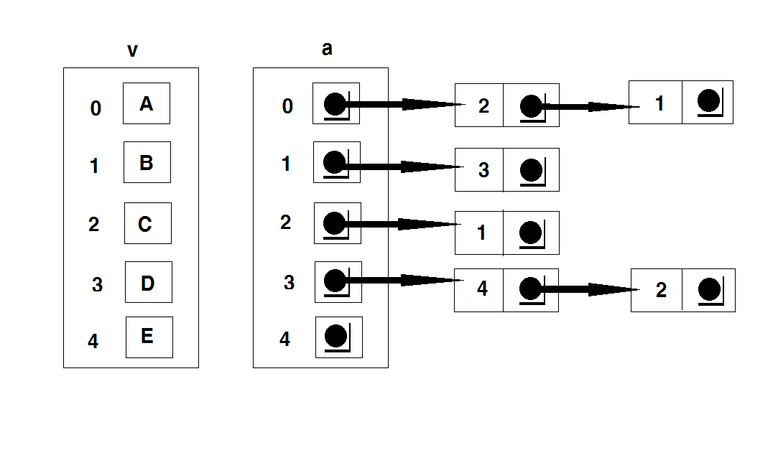
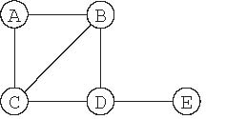
문제 2
(b) (a)에서 수정한 그래프 클래스에 깊이우선 탐색 메소드를 추가하고 이를 테스트 하는 테스트 클래스를 작성하여 수행
그래프는 문제 1에 있는 그래프

Slide 13
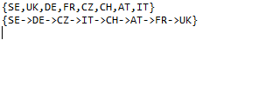
문제2
결과화면

